Slide 1
Classify True and Fake NEWS
발표자 : 이유정

Slide 2
INDEX
01
using GloVe Embeddings

Slide 3
01
using GloVe Embeddings

Slide 4
01
using GloVe Embeddings
Classify True and Fake NEWS
GloVe
: 통계 정보에 의존하여 유추 작업 성능이 떨어지는 방법(LSA),
중심단어로 주변단어를 예측하지만 말뭉치 전체의 정보 반영이 어려운 방법(Word2Vec).
위와 같은 기존 단어 임베딩 방법의 문제점을 보완하기 위한 단어 임베딩 방법
단어 임베딩 : 단어를 벡터로 표현하는 것

Slide 5
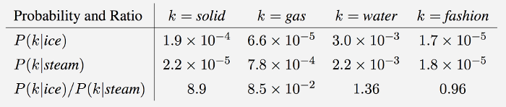
01
using GloVe Embeddings
Classify True and Fake NEWS
GloVe
동시 등장 확률
: 중심 단어가 등장했을 때 다른 단어가 함께 등장할 확률
P(solid | ice)
P(gas | ice)
작은 값
큰 값
확률 작음
확률 큼!
1에 가까운 값
(8.9)
0에 가까운 값
(0.085)
=
=
P(solid | steam)
P(gas | steam)
큰 값
작은 값
확률 큼!
확률 작음
ice가 등장 할 때 solid가 등장 할 확률
steam이 등장 할 때 solid가 등장 할 확률

Slide 6
01
using GloVe Embeddings
Classify True and Fake NEWS
GloVe
단어들 사이의 동시 등장 확률을 계산 후 이용하여
단어 예측에 사용!

Slide 7
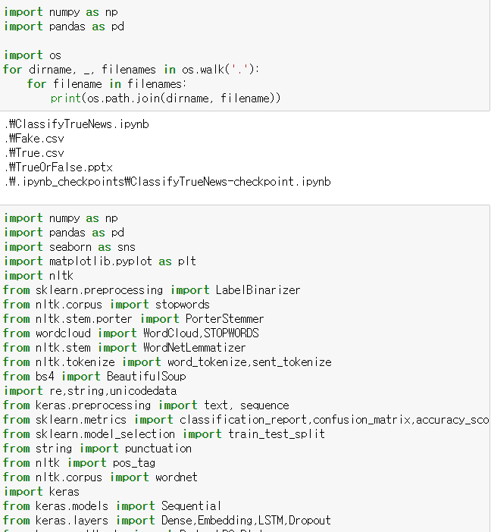
01
using GloVe Embeddings
Classify True and Fake NEWS
필요한 패키지 import

Slide 8

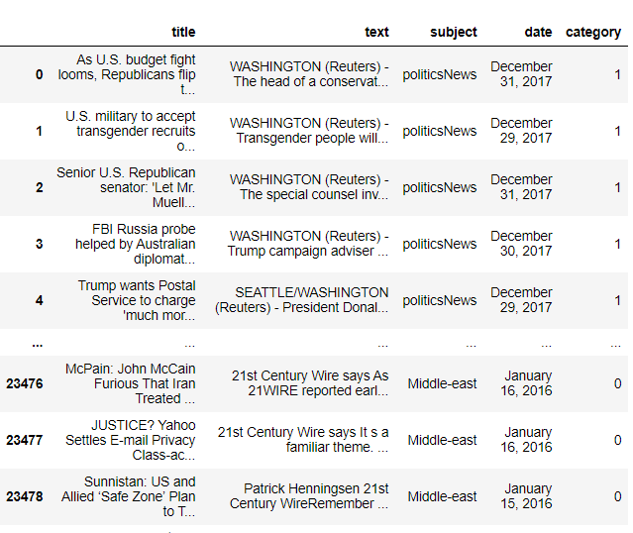
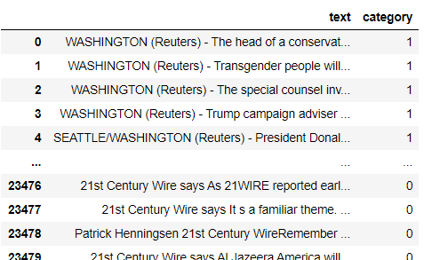
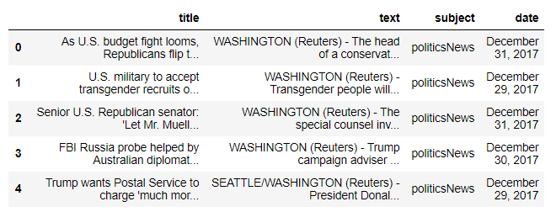
01
using GloVe Embeddings
Classify True and Fake NEWS
카테고리 컬럼을 추가하고
title컬럼과 text컬럼의 내용을 합침

Slide 9

01
using GloVe Embeddings
Classify True and Fake NEWS
stopword세팅
stopword :문장에 많은 의미를 부여하지 않는 영어 단어
(ex. the, he, have)

Slide 10
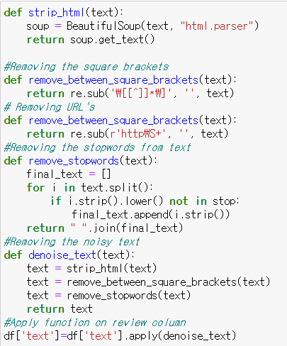
01
using GloVe Embeddings
Classify True and Fake NEWS
파싱 후
대괄호, URL, stopword 제거

Slide 11
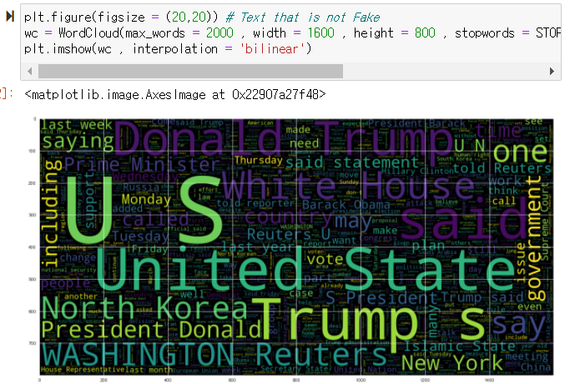
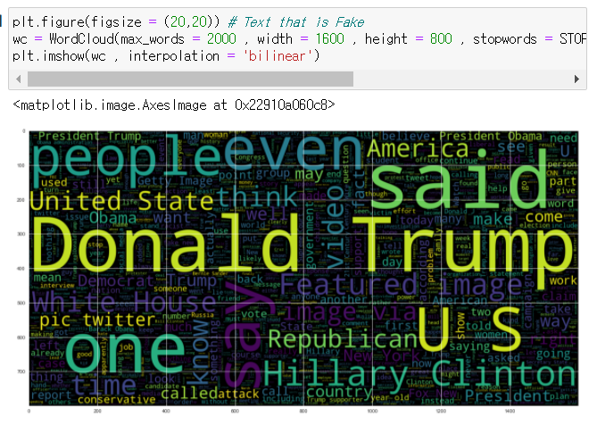
01
using GloVe Embeddings
Classify True and Fake NEWS
false news의 wordcloud
true news의 wordcloud

Slide 12
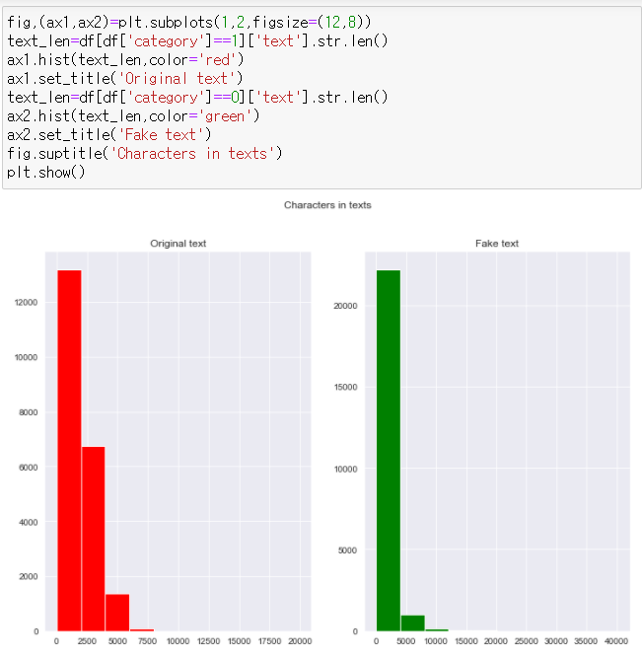
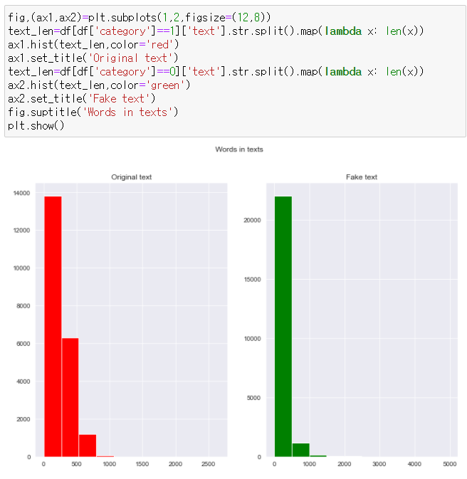
01
using GloVe Embeddings
Classify True and Fake NEWS
텍스트 안 단어 개수
텍스트 안 문자 개수

Slide 13
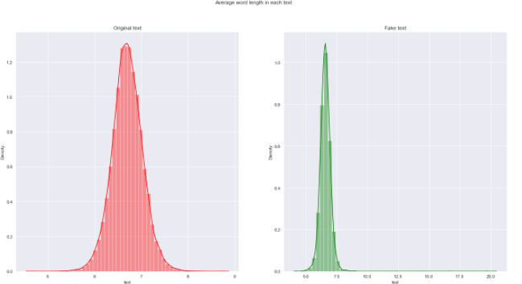
01
using GloVe Embeddings
Classify True and Fake NEWS
text안 단어 길이 평균

Slide 14
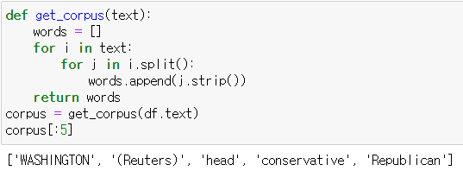
01
using GloVe Embeddings
Classify True and Fake NEWS
text안 등장하는 단어를 분리하여 말뭉치 생성

Slide 15
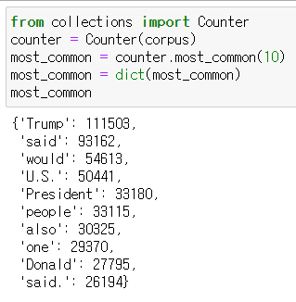
01
using GloVe Embeddings
Classify True and Fake NEWS
말뭉치에 등장 빈도 수가 높은 단어 top10을 딕셔너리로 표현

Slide 16
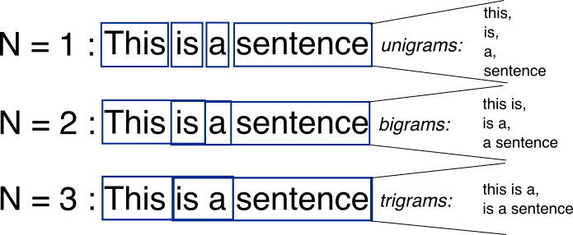
01
using GloVe Embeddings
Classify True and Fake NEWS
N-Gram Analysis

Slide 17
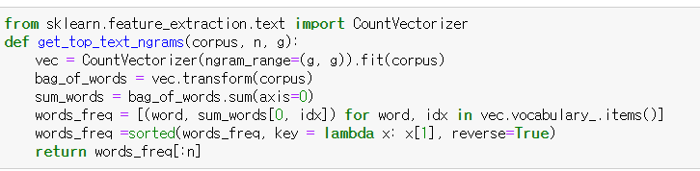
01
using GloVe Embeddings
Classify True and Fake NEWS
ngram 생성 함수
ngram의 빈도를 계산 후 정렬하여 상위 n개만 return

Slide 18
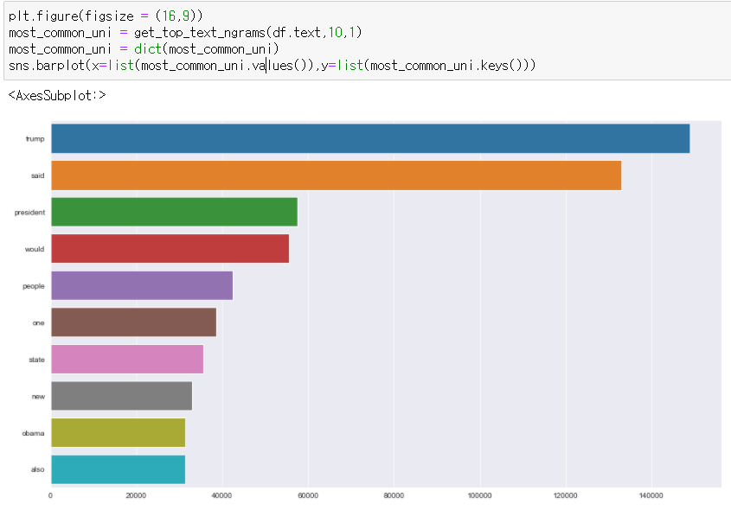
01
using GloVe Embeddings
Classify True and Fake NEWS
Unigram Analysis

Slide 19
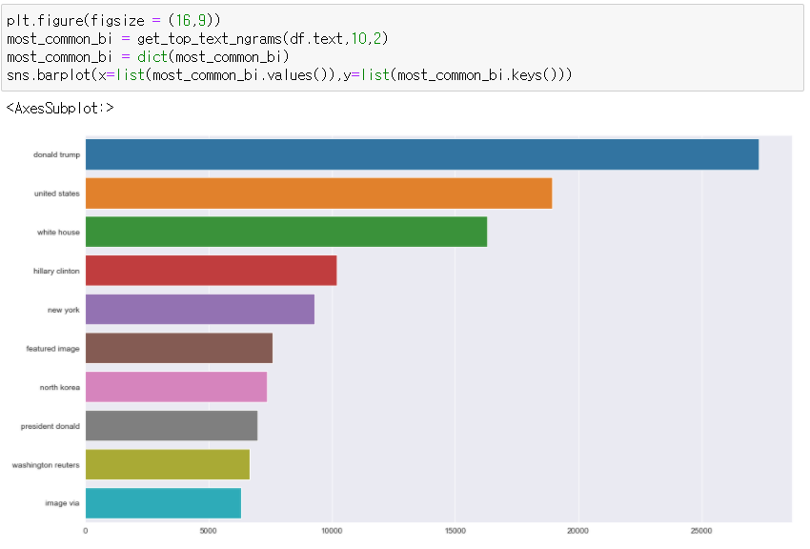
01
using GloVe Embeddings
Classify True and Fake NEWS
Bigram Analysis

Slide 20
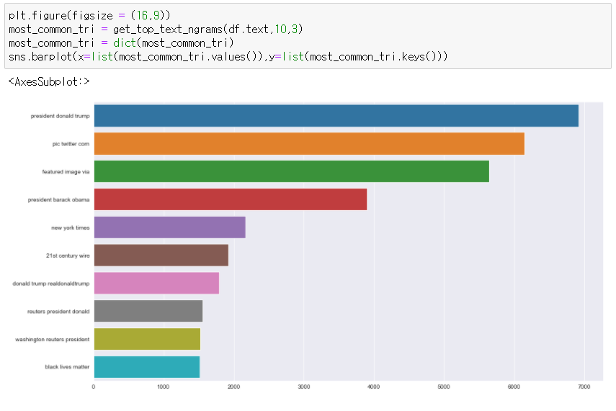
01
using GloVe Embeddings
Classify True and Fake NEWS
Trigram Analysis

Slide 21
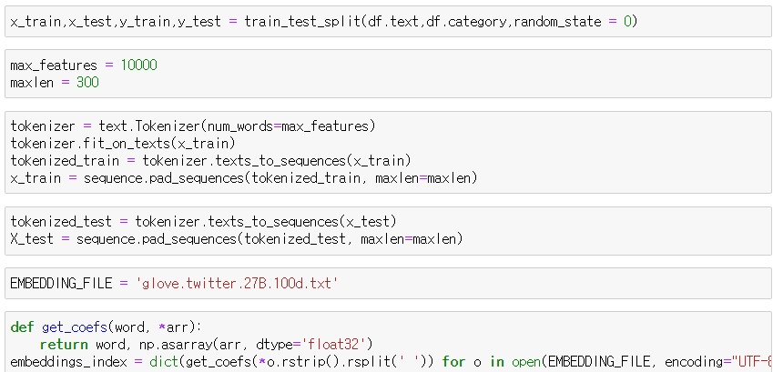
01
using GloVe Embeddings
Classify True and Fake NEWS
빈도에 따라 유지할 최대 단어 수 지정
빈도수를 기준으로 단어 집합을 생성
각 단어를 숫자로 표현
문장의 길이를 maxlen 인자로 맞춤
(300보다 작으면 0으로 패딩 추가, 길면 자름)

Slide 22
01
using GloVe Embeddings
Classify True and Fake NEWS
GloVe 파일을 load하여
numpy array로 변환 후 딕셔너리로 만듦

Slide 23
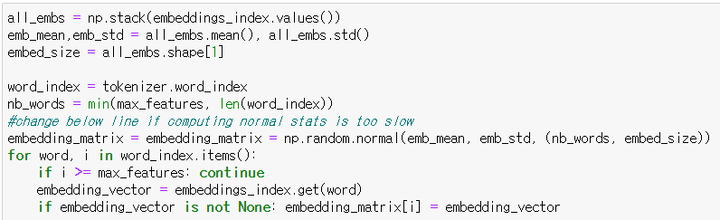
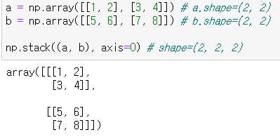
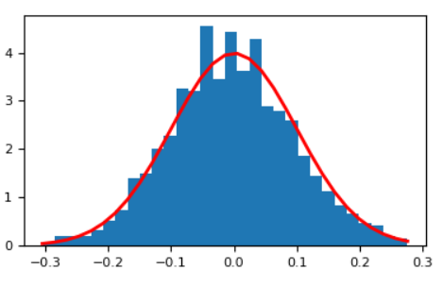
01
using GloVe Embeddings
Classify True and Fake NEWS
embedding의 values값들을 합침
평균과 표준편차 구함
단어와 숫자의 키-값 쌍을 포함하는 딕셔너리 생성
평균, 표준편차 구한 이유
= random.normal()을 사용하여 정규분포를 생성하기 위해
nb_words * embed_size 형태인 정규분포 생성

Slide 24
01
using GloVe Embeddings
Classify True and Fake NEWS
embedding_matrix의 shape = [10000, 100]
embedding_vector의 shape = [100, ]
embedding_matrix = embed_size의 배열이 nb_words개 있는 2차원 배열

Slide 25
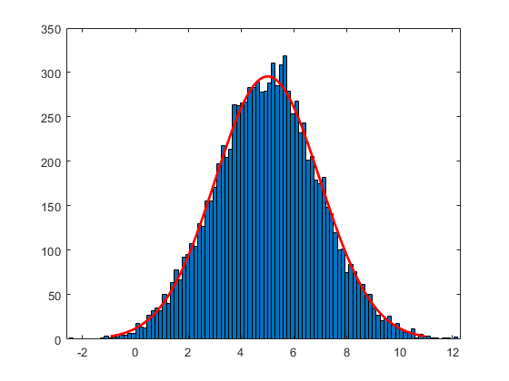
01
using GloVe Embeddings
Classify True and Fake NEWS
embedding_index
key
=0
key
=0
…
car=1
car=1
car
tea=2
tea=2
…
…
…
ice=n
ice=n

Slide 26
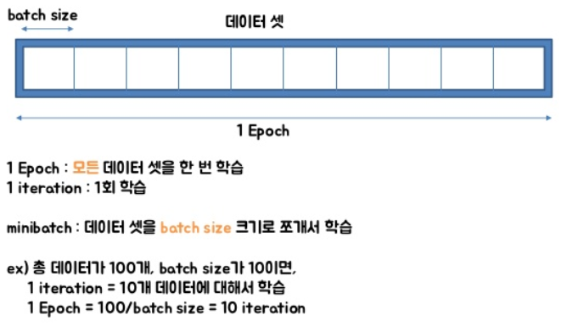
01
using GloVe Embeddings
Classify True and Fake NEWS

Slide 27

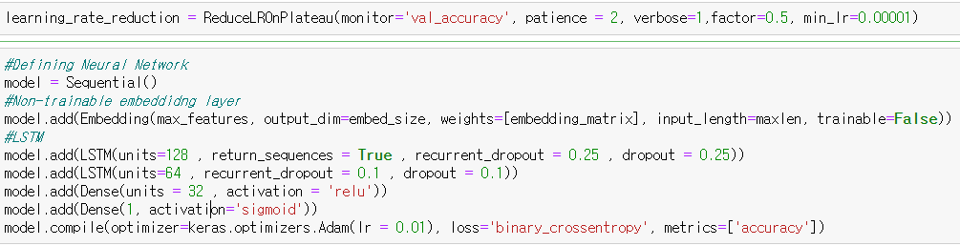
01
using GloVe Embeddings
Classify True and Fake NEWS
batch_size, epochs, embed_size (embedding_vector의 shape) 정의
learning rate를 동적으로 바꿔주는 콜백 함수

Slide 28
01
using GloVe Embeddings
Classify True and Fake NEWS
여러 층을 가질 모델 생성
input
output
embedding층을 통하여 단어를 벡터로 변경
가중치가 이미 훈련돼있음
trainable = False 를 인수로 줘서
트레인하지 않는 층으로 설정

Slide 29
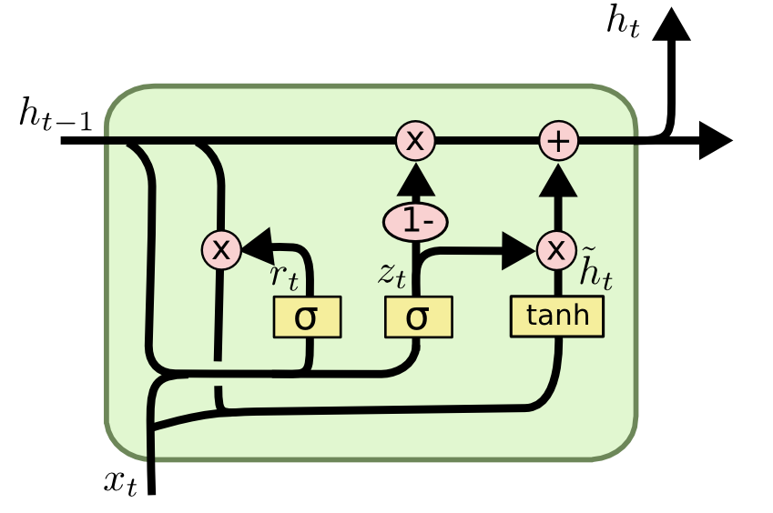
01
using GloVe Embeddings
Classify True and Fake NEWS
여러 층을 가질 모델 생성
sequence마다 출력
LSTM

Slide 30
01
using GloVe Embeddings
Classify True and Fake NEWS
여러 층을 가질 모델 생성

Slide 31
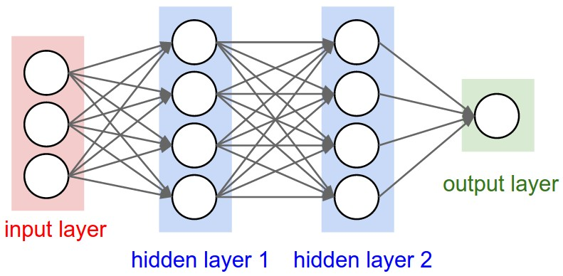
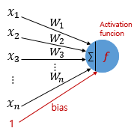
01
using GloVe Embeddings
Classify True and Fake NEWS
node
1번째
Dense
2번째
Dense
3번째
Dense
4번째
Dense
units = Dense층 node의 개수

Slide 32
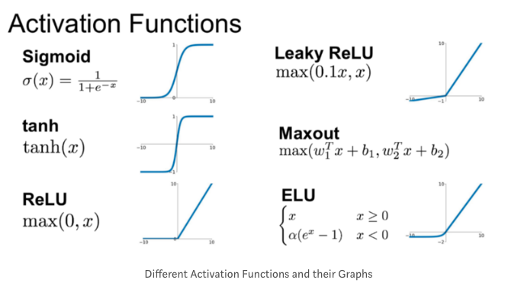
01
using GloVe Embeddings
Classify True and Fake NEWS

Slide 33
01
using GloVe Embeddings
Classify True and Fake NEWS
여러 층을 가질 모델 생성
node가 1개 → 출력이 1개 → 출력층(True or False)

Slide 34
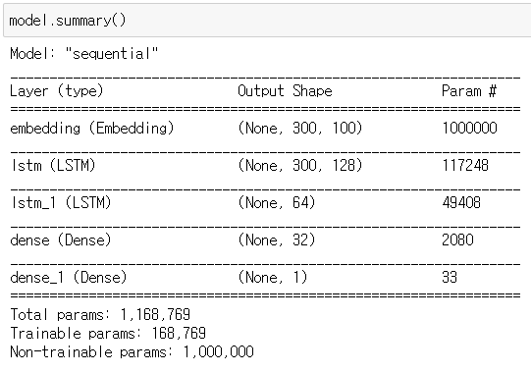
01
using GloVe Embeddings
Classify True and Fake NEWS
(64 * 32) + 32 =2080
(32 * 1) + 1 =33

Slide 35
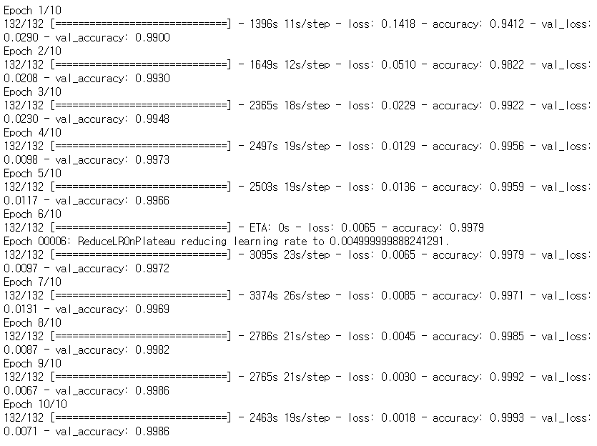
01
using GloVe Embeddings
Classify True and Fake NEWS
history = model.fit(x_train, y_train, batch_size = batch_size , validation_data = (X_test,y_test) , epochs = epochs , callbacks = [learning_rate_reduction])
모델 train

Slide 36
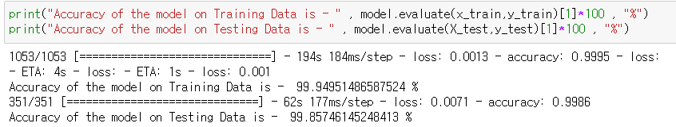
01
using GloVe Embeddings
Classify True and Fake NEWS

Slide 37
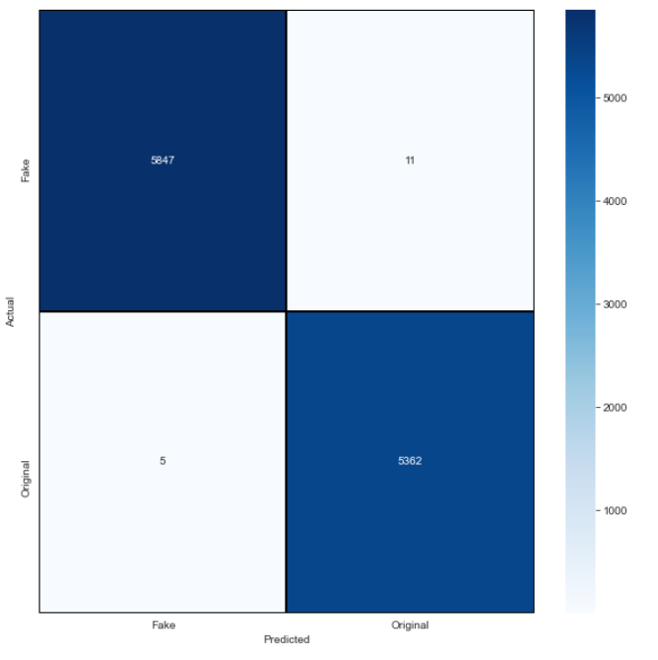
01
using GloVe Embeddings
Classify True and Fake NEWS
confusion_matrix

Slide 38
Thank you!

Slide 39
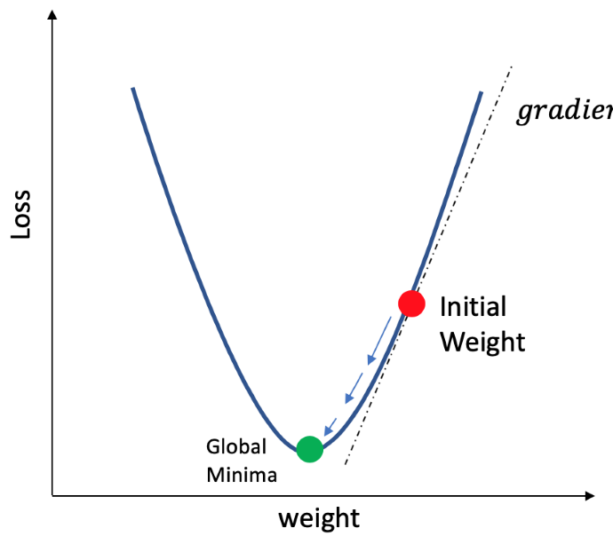
01
using GloVe Embeddings
Classify True and Fake NEWS
Input
model
output
파라미터들로 이루어짐
model train : 적절한 파라미터를 찾아가는 과정 (파라미터 = 가중치 Weight )
적절한 파라미터인지 확인 하는 방법
→ 파라미터를 통해 나온 값, 실제 값(목표)의 차이(loss)를 계산!
weight가 바뀌면
loss도 바뀜!
계산하는데 많은 시간이 걸리기 때문에
조금씩 이동하며 (파라미터를 변경하며)
loss를 계산
learning rate
: 어느만큼 이동할건지 (파라미터를 어느만큼 변경할지)
결정하는 값
loss가 가장 작은 지점의 weight
= 최적의 파라미터
→ 경사하강법

Slide 40
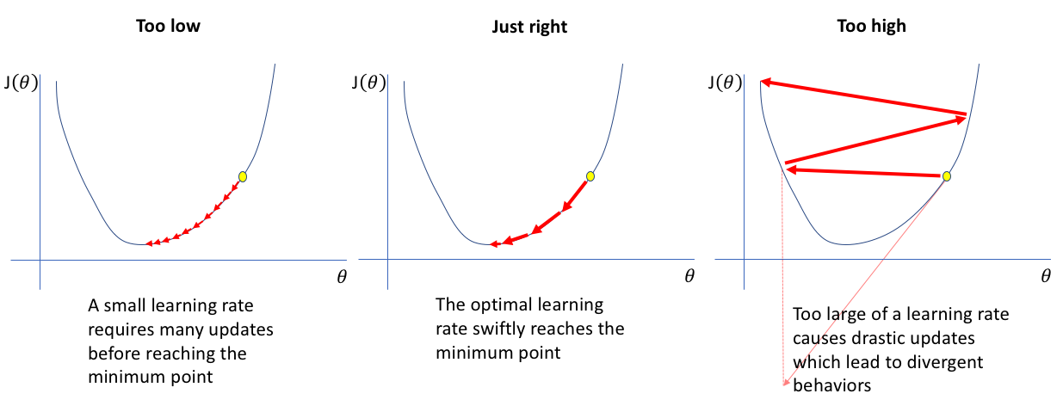
01
using GloVe Embeddings
Classify True and Fake NEWS
적절한 learning rate를 사용해야 함!
stopword세

Slide 41
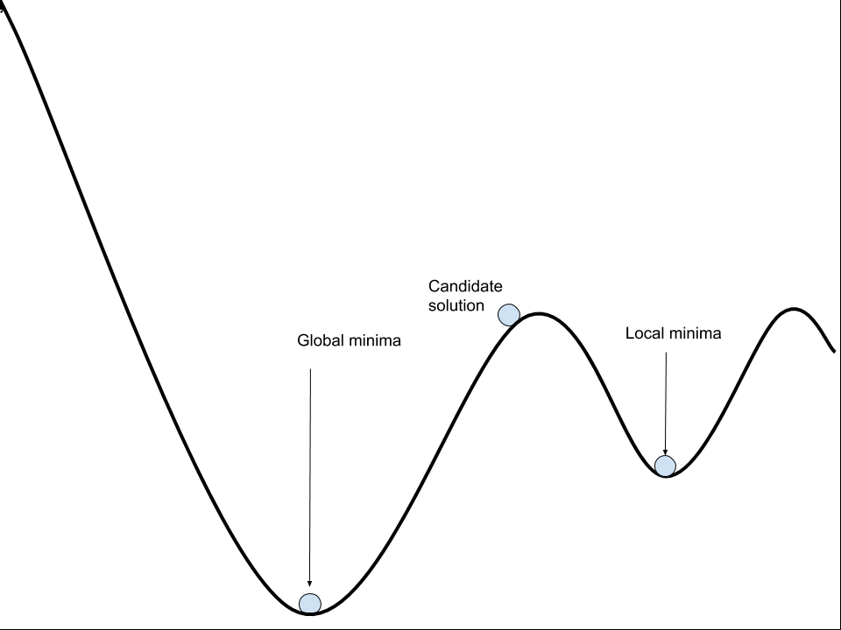
01
using GloVe Embeddings
Classify True and Fake NEWS
train하며 learning rate를 변경해야 함
ex) 옵티마이저 사용, 콜백 함수 사용
지역 최적점에 갇힐 수 있음

